Slide 1
Základní východiska GDPR

Slide 2
Základní filosofie
Každý, kdo spravuje nebo zpracovává osobní údaje musí mít od počátku promyšleno k čemu tyto osobní data potřebuje a jak je bude chránit
„Data protection by design and by default“ Česky: „zásady záměrné a standardní ochrany osobních údajů“
Důraz na zachování integrity a důvěrnosti dat
Klade se velký důraz na samoregulaci uvnitř instituce
Největší problém – instituce musí vést záznam o tom, že tato pravidla dodržuje (protokol, data management plan etc.)

Slide 3
Výčet základních zásad
zákonnost, korektnost, transparentnost
účelové omezení
minimalizace údajů (co do rozsahu)
přesnost
omezení uložení (časové)
integrita a důvěrnost
odpovědnost

Slide 4
ÚČEL
Účelové omezení Nezpracovávat data k jinému účelu
Minimalizace dat
Rozsah sbíraných dat musí odpovídat účelu
Časové omezení
Data se musí po splnění účelu smazat nebo anonymizovat

Slide 5
Principy
Správce
Stanovuje účel zpracování
Zpracovatel
Pracuje pro Správce
Subjekt údajů
Chcete-li „člověk”

Slide 6
Vztah správce a Zpracovatele
Správce rozhoduje o účelu informace
Jedna informace může být ve správě vícero správců
Každý odpovídá sám za sebe
Zpracovatel
Poskytovatel služby
Dělá pouze to co mu správce uloží
Pokud začne sám rozhodovat o účelu dat (informací) stává se správcem

Slide 7
Vztah správce - zpracovatel
Správce zpracováním pověřit pouze zpracovatele, kteří poskytují dostatečné záruky, zejména pokud jde o:
odborné znalosti,
spolehlivost a zdroje,
technická a organizační opatření, která budou splňovat požadavky nařízení, včetně požadavků na bezpečnost zpracování.
Mezi správcem a zpracovatelem musí existovat PÍSEMNÁ SMLOUVA

Slide 8
TITUL k držbě a zpracování dat
Souhlas
Může za správce získat i třetí subjekt
Zákonný důvod
Pokud existuje zákonný důvod, lze sbírat bez souhlasu
Přísnější formální nároky (další slidy)

Slide 9
Kdy je možné zpracovat data bez souhlasu?
Plnění smlouvy
Plnění právní povinnosti
ochranu životně důležitých zájmů subjektu údajů nebo jiné fyzické osoby
plnění úkolu prováděného ve veřejném zájmu
nezbytné pro účely oprávněných zájmů příslušného správce
při výkonu veřejné moci

Slide 10
Východiska souhlasu
jednoznačným potvrzením, které je vyjádřením svobodného, konkrétního, informovaného a jednoznačného svolení subjektu údajů ke zpracování osobních údajů, které se jej týkají,
mlčení, předem zaškrtnutá políčka nebo nečinnost by tudíž neměly být považovány za souhlas. Souhlas by se měl vztahovat na veškeré činnosti zpracování prováděné pro stejný účel nebo stejné účely.
lze předpokládat, že souhlas není svobodný, není-li možné vyjádřit samostatný souhlas s jednotlivými operacemi zpracování osobních údajů, i když je to v daném případě vhodné, nebo je-li plnění smlouvy, včetně poskytnutí služby učiněno závislým na souhlasu, i když to není pro toto plnění nezbytné.

Slide 11
Pravidla souhlasu (zkrácená)
Správce musí být schopen doložit, že subjekt údajů udělil souhlas
Pokud je souhlas subjektu údajů vyjádřen písemným prohlášením, které se týká rovněž jiných skutečností, musí žádost o vyjádření souhlasu předložena způsobem, který je od těchto jiných skutečností jasně odlišitelný, a je srozumitelný a snadno přístupný.
Odvolat souhlas musí být stejně snadné jako jej poskytnout.
Plnění smlouvy nesmí být podmíněno souhlasem se zpracováním.

Slide 12
Pravidla transparentnosti
Seznam informací, které musí být poskytnuty při získávání souhlasu (Čl. 13) a při zpracování (čl. 14)
Právo subjektu údajů na přístup k osobním údajům
právo na informace o účelu a rozsahu
právo na informace o zárukách
Právo subjektu na opravu
Oznamovací povinnost ohledně opravy nebo výmazu osobních údajů nebo omezení zpracování (tam kde o to subjekt požádal Čl. 19)

Slide 13
Právo na výmaz a omezení zpracování
Správce má povinnost osobní údaje vymazat, pokud subjekt údajů vznese námitky a neexistují žádné převažující oprávněné důvody pro zpracování
výkon práva na svobodu projevu a informace
splnění právní povinnosti
z důvodů veřejného zájmu v oblasti veřejného zdraví
pro účely archivace ve veřejném zájmu, pro účely vědeckého či historického výzkumu či pro statistické účely

Slide 14

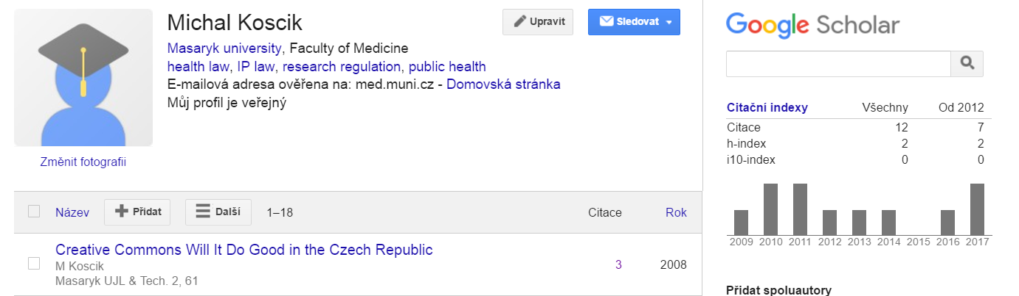
Automatizované zpracování (profilování)
Subjekt údajů má právo nebýt předmětem žádného rozhodnutí založeného výhradně na automatizovaném zpracování, včetně profilování, které má pro něho právní účinky nebo se ho obdobným způsobem významně dotýká.

Slide 15
Performativí pravidla a Kodexy chování
Kodexy chování
  Sdružení nebo jiné subjekty zastupující různé kategorie správců nebo zpracovatelů mohou vypracovávat kodexy chování nebo tyto kodexy upravovat či rozšiřovat, a to s cílem upřesnit uplatňování ustanovení tohoto nařízení
Monitory
Certifikáty
Binding corporate rules – nadnárodní korporace

Slide 16
Doposud to nezní tak hrozně?
Nejobávanější část

Slide 17
Nejobávanější část
Záměrná a standardní ochrana osobních údajů (DP by design)
Povinnost vést záznamy o činnostech zpracování
Zabezpečení zpracování
Ohlašování případů porušení zabezpečení osobních údajů dozorovému úřadu
Posouzení vlivu na ochranu osobních údajů
Pověřenec pro ochranu osobních údajů
Sankce

Slide 18
Oblastí implementace GDPR

Slide 19
Interní legislativa
Registr zpracování OÚ
Metodiky
Posouzení dopadu
Úpravy systémů a procesů
Dokumentace
Vytvoření podpůrných systémů
Smluvní ujednání
Souhlasy SÚ
Pověřenec pro ochranu OÚ
Školení, informovanost

Slide 20
1. Interní legislativa
Institucionální směrnice – základ celé GDPR „stavby“
  Základní pravidla
  Struktury
  Zodpovědnosti
Spíš stručná, jen základní věci
  Musí vyhovět i velmi heterogennímu prostředí
  Detaily budou rozpracovány v metodikách

Slide 21
2. Registr zpracování OÚ
Přehled o všech zpracováních OÚ v organizaci
  Povinná část dle GDPR
  Problém: granularita/identifikace jednotl. zpracování a jejich počet
Průběžná aktualizace
Implementace
  Struktura záznamu, datový model
  SW implementace – varianty
    Modul integrovaný v interním univerzitním systému
    Samostatný systém – opravený open-source
    Společná služba pro více zájemců

Slide 22
3. Metodiky
Návody a postupy v různých oblastech pro
  Správce/administrátory systémů
  Koncové uživatele
Oblasti
  Weby
  Elektronická komunikace (e-mail, …)
  Úložiště dokumentů (vlastní x externí – MS-O365,…)
  Tvorba a provoz inf-systémů
  Vybrané typy zpracování OÚ (dohledové systémy, …)
  Mobilní zařízení (notebooky, …)
  Vypořádání práv/požadavků SÚ, postupy při úniku OÚ, …

Slide 23
4. Posouzení dopadu
2úrovňové posouzení všech případů zpracování OÚ
  Zjednodušené – u zpracování s nízkým rizikem
  Plnohodnotné DPIA – u vysokého rizika
Závěry a doporučení pro implementaci
Metodiky a vzorová DPIA
  projekt FR CESNET, Microsoft, …
K ujasnění
  Kdo bude jednotlivá posouzení provádět (správci inf-systémů?)
  Kdo jim bude dávat „razítko“ že jsou OK (pověřenec?)

Slide 24
5. Úpravy systémů a procesů
Implementace doporučení z posouzení dopadu
  Organizační x technická
  Pro každý systém mohou být jiná (šitá na míru)
Nová věc: vypořádání s (novými) právy SÚ
  Právo být zapomenut
  Právo na informace
  Právo na omezené zpracování
  Právo na přenositelnost OÚ
  …

Slide 25
6. Dokumentace, dokumentace
Dokumentace jako základ pro prokázání compliance
Přehled všech zpracování (viz registr)
Záznamy posouzení všech zpracování
Případy porušení ochrany OU
Souhlasy SÚ
Závazky mlčenlivosti (správci, admini)
Provedená školení
…

Slide 26
7. Podpůrné systémy
Registr zpracování
Evidence souhlasů
Dokumentační systém
…
Podpůrné externí systémy
Vazba na systémy kybernetické ochrany

Slide 27
8. Souhlasy SÚ
Zmapování současného stavu na univerzitě
  Velmi různorodá praxe (případ od případu)
Metodika dle GDPR – kdy, jak
  Vazba na účely zpracování
  Vzorové souhlasy
Podpora, evidence
  Centrální x lokální (ne vše půjde centralizovat)
  Papírová x elektronická (ne vše je/bude on-line)

Slide 28
9. Pověřenec pro ochranu OÚ
Pro MU (a další velké VŠ) nezbytný!
  Sdílený pověřenec pro malé VVŠ?
Požadavky na odbornost - vágní
Začlenění v rámci organizace – nezávislost
  Pověřenec není manažer, ale „malý úřad“
Spolupráce pověřenců v rámci vysokých škol (?)

Slide 29
10. Smluvní ujednání
Podchycení a revize smluv v působnosti GDPR
Se zpracovateli dat pro univerzitu
  Poskytovatelé cloudových služeb (MS-O365)
  ISIC/ITIC (GTS), …
Se správci dat, pro něž je univerzita zpracovatelem
  Vymezení zpracovatele (viz Registr studentů VŠ, aj.)
Doporučení, best-practices

Slide 30
11. Školení, informovanost
Na různých úrovních
  Vedení univerzity a jednotlivých součástí
  Správci a administrátoři systémů
  Koncoví uživatelé
  Noví zaměstnanci
Různou formou
  Fyzická školení, prezentace
  E-learning
    Varianta samoproškolení zaměstnanců s e-potvrzením

Slide 31
Data protection by design - Záměrná a standardní ochrana osobních údajů -
Starý koncept, nové definice, nové papíry

Slide 32
Odpovědnost za osobní údaje vzniká dříve než získáte první osobní údaje
Povinnost nastavit vnitřní procesy tak, aby nedocházelo k únikům a porušováním práv
Správce zavede vhodná technická a organizační opatření k zajištění toho, aby se standardně zpracovávaly pouze osobní údaje, jež jsou pro každý konkrétní účel daného zpracování nezbytné
Správce má povinnost vhodné úrovně bezpečnosti kdy zohlední zejména rizika, která představuje zpracování osobních údajů

Slide 33
Anonymizace, pseudonymizace a profilování
Anonymizované OÚ
Nelze dešifrovat, klíč je zničen
Pseudonymizované OÚ
Lze dešifrovat, třeba za cenu velkého úsilí
I tato data jsou OÚ
Profilování
automatizovaného zpracování osobních údajů spočívající v jejich použití k hodnocení některých osobních aspektů vztahujících se k fyzické osobě

Slide 34
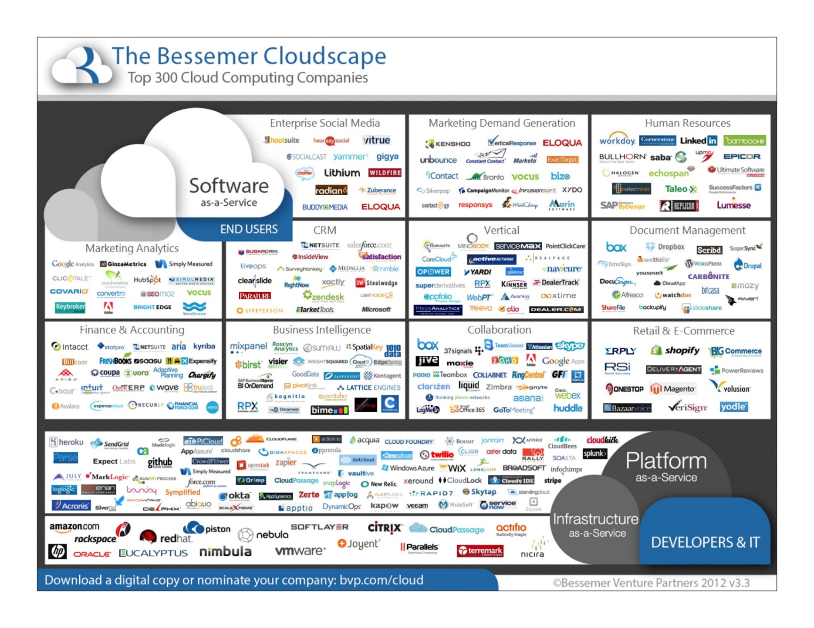

Slide 35
Ochrana dat
Bezpečnost dat
  Před ztrátou
  Před zveřejněním či únikem
Ochrana osobních údajů uživatele
  Poskytovatel cloudové „síťové“ služby je často správcem i zpracovatelem

